Slide 1
Journée PEPI - Jeudi 27 juin 2019
Création et utilisation d’un référentiel de compétences pour les étudiants de Physique
Marie Monier, Céline Planche, Eric Cogneras, Franck Martin (Ens. Cherch. EUPI, UCA)
Frédérique Chaptal (Ens. Sec., Lycée Descartes),
Stéphane Grevoul (Insp. Acad., Rectorat)
L’équipe du projet C3P pilotée par Luc Bideux

Slide 2
Contexte et objectifs
Depuis 2014 : groupe de travail EUPI/ESPE sur la transition enseignement secondaire - supérieur.
2016 : projet CARDI du rectorat, extension du groupe à 2 enseignantes du secondaire et l’inspecteur d’académie.
Le groupe a décidé d’ouvrir 3 chantiers:
Est-ce que les attentes de l’équipe pédagogique diffèrent ?
Comment nos pratiques diffèrent au sein d’une séance entre lycée et université ?
Comment nos étudiants perçoivent la transition lycée - université ?
Quelles sont nos attentes ?
Comment les définit-on entre nous ?
Comment les communique-t-on aux étudiants ?

Slide 3
Méthode
S’approprier le problème
Dresser la liste des compétences travaillées en L1 Physique.
Analyser
Associer à ces compétences une liste d’indicateurs
positifs et englobants!
Combien ? 4
Positif : on marque ce qui est réalisé
Englobant: l’indicateur + contient le -
Réaliser
une expérience
un compte rendu
un très beau calcul sur plusieurs lignes … voire pages
Valider
Communiquer

Slide 4
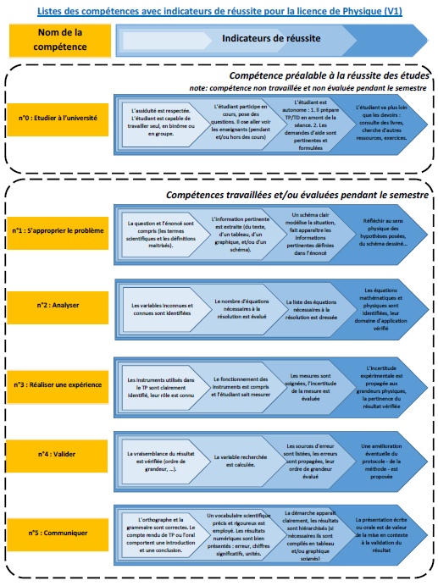
Réalisation

Slide 5
Utilisation
Début de semestre : distribution de la fiche de compétences + guide
5 Nov 2018 : partiel compatible
Diverses utilisation:
Pour les guider dans leur recherche
d’exercice ou rédaction de compte rendu
distribution de la copie corrigée afin de regarder leur erreurs + auto-évaluation sur les
compétences acquises ou pas
Utilisation en auto-évaluation par les lycéens

Slide 6
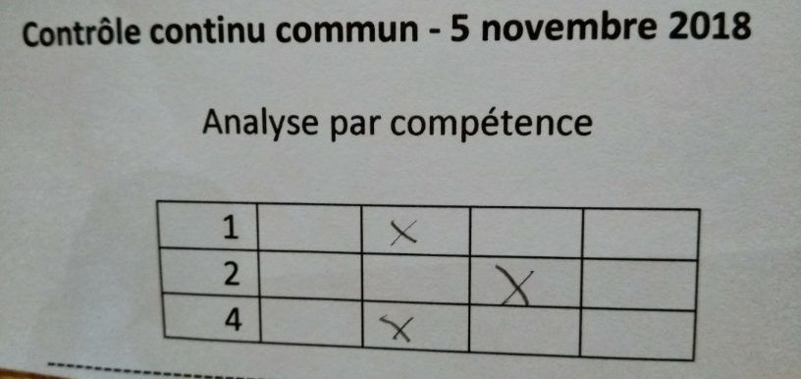
Analyse
Focus sur 3 compétences

Slide 7
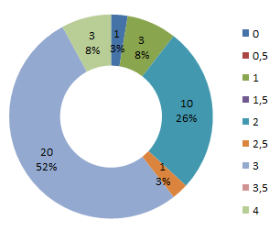
Analyse
Groupe M14 P8 PA3 – 38 étudiants
« Niveaux » de l’indicateur

Slide 8
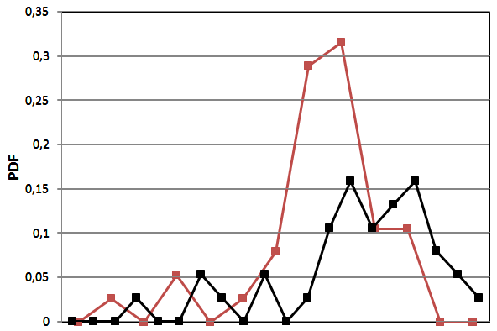
Analyse
Notes
Indicateurs

Slide 9
Analyse

Slide 10
Conclusions
Réflexion et une réalisation formatrice.
A disposition une grille de compétences qui est un outil apprécié et facile à prendre en main pour les étudiants et les lycéens.
L’évaluation de l’utilisation du tableau reste très parcellaire mais la méthodologie est posée.

Slide 11
Perspectives
Il faut diffuser ce tableau aux enseignants de C3P qui ne l’ont pas élaboré puis à l’ensemble de l’EUPI. Faire un enquête sur ces groupes.
Le tableau n’est utilisé qu’en formatif pour l’instant. Il reste à définir le niveau certificatif dans chacun des indicateurs. Voir si il évolue en L2 et L3 ou si on rajoute des indicateurs de réussite supplémentaire.
Il faut penser une UE qui serait entièrement évaluée par ce tableau

